Slide 1
মাল্টিমিডিয়া ক্লাসে সবাইকে
স্বাগতম

Slide 2
শিক্ষক পরিচিতি
পাঠ পরিচিতি
দিলীপ চন্দ্র সরকার
সহকারি শিক্ষক
হযরত শাহ তাজউদ্দিন কুরেশী (রঃ)উচ্চ বিদ্যালয়
নবীগঞ্জ-হবিগঞ্জ।
মোবাইলঃ ০১৭৬৫২১৯২৯২
শ্রেণিঃ নবম ও দশম
বিষয়ঃ তথ্য ও যোগাযোগ প্রযুক্তি
অধ্যায়ঃ ৪
সময়ঃ ৫০ মিনিট
তারিখঃ ১৪/০৩/২০২০

Slide 3
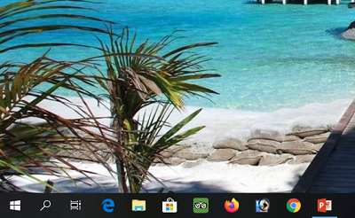
Start Menu

Slide 4
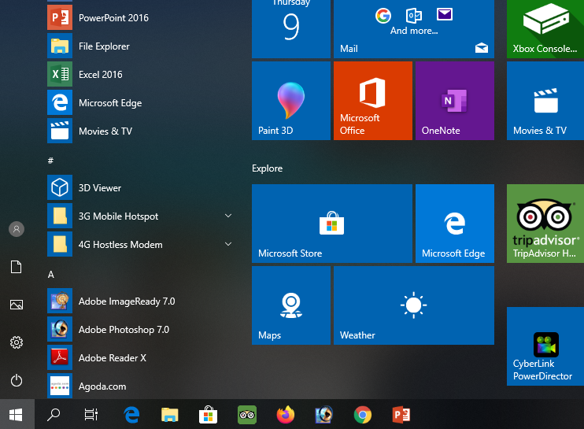

Slide 5
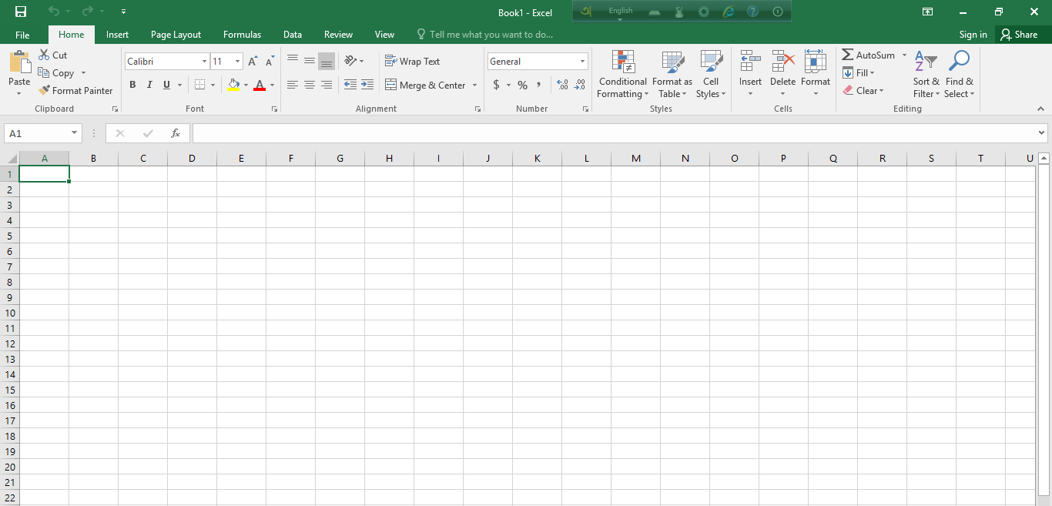
এই শিটের নাম কি?
স্প্রেডশিট

Slide 6
আজকের পাঠের বিষয় হচ্ছে
স্প্রেডশিট

Slide 7
শিখনফল
পাঠ শেষে শিক্ষার্থীরা যা শিখবে--
স্প্রেডশিট কী তা বলতে পারবে।
স্প্রেডশিট ব্যবহারের ক্ষেত্রগুলো চিহ্নিত করতে পারবে।
ফর্মুলা ব্যবহার করে গুণ ও ভাগ করতে পারবে।

Slide 8
স্প্রেডশিট
স্প্রেডশিটের আভিধানিক অর্থ হলো ছড়ানো বড় মাফের কাগজ। স্প্রেডসিট হচ্ছে এক ধরনের অ্যাপ্লিকেশন সফটওয়্যার যা তালিকাবদ্ধভাবে ডাটা বিন্যাস,বিশ্লেষণ ও সংরক্ষণে ব্যবহৃত হয়। এটিকে কখনো কখনো ওয়ার্কবুক বলা হয়। একটি রেজিস্টার খাতায় যেমন অনেকগুলো পৃষ্ঠা থাকে,তেমনি একটি স্প্রেডশিটে অনেকগুলো ওয়ার্কশীট থাকে। একেকটি ওয়ার্কশীটে বহুসংখ্যক সারি (Row) ও কলাম (Column) থাকে।
স্প্রেডশিটের মূল উপজীব্য বিষয় হচ্ছে ফরমূলা।

Slide 9
স্প্রেডশিট পরিচিতি
Menu Bar
Column
Tool Bar
Cell
Row

Slide 10
স্প্রেডশিটে যে সকল Menu থাকে
1.File 5. Formulas
2. Home 6. Data
3. Insert 7. Review
4.Page Layout 8. View

Slide 11
স্প্রেডশিটের বৈশিষ্ট্যসমূহ-
বিভিন্ন রকমের সংখ্যা ও অক্ষরভিত্তিক উপাত্ত নিয়ে কাজ করা যায়।
যে কোন ধরনের হিসাবের জন্য সুবিধাজনক।
কলাম ও সারি থাকার কারণে উপাত্ত শ্রেণিকরণ সহজ।
সূত্র ব্যবহারের সুযোগ থাকায় অনেক বেশি উপাত্ত নিয়ে কাজ করা যায়।
বিভিন্ন ফাংশন সূত্রাকারে ব্যবহার করে সহজে উপাত্ত বিশ্লেষণ করা যায়।
আকরষণীয় গ্রাফ,চার্ট ব্যবহার করে উপাত্ত উপস্থাপন করা যায়।

Slide 12
স্প্রেডশিটের ব্যবহার
শিক্ষাক্ষেত্রে ফলাফল বিশ্লেষণ
আয়-ব্যয় হিসাবে
বাজেট তৈরিতে
কর্মকর্তা কর্মচারীদের বেতন সংক্রান্ত হিসাবে
এয়ারলাইন্স রিজার্ভেশনে
আয়কর হিসাব ওবিশ্লেষণে
নির্বাচনের ভোট গণনায়
খেলোয়াড়দের প্রদর্শিত ক্রিড়াকৌশল মূল্যায়নে

Slide 13
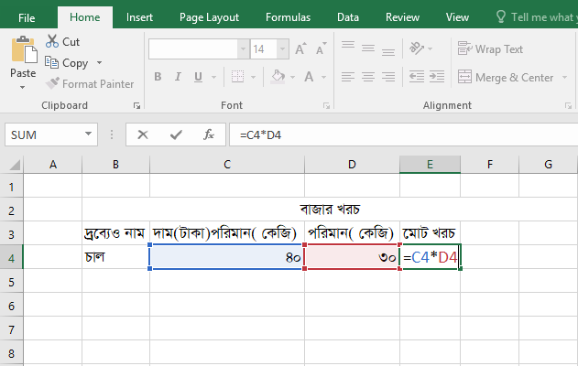
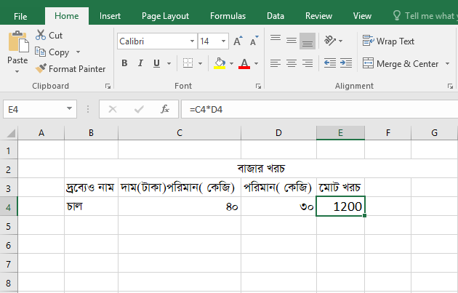
স্প্রেডশিট ব্যবহারের কৌশল
গুণ করা - ( * চিহ্ন )
ফর্মুলা =B3*D3
ফর্মুলা =B3*D3 ( Enter)

Slide 14
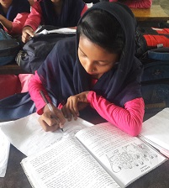
৫
মিনিট
একক কাজ
স্প্রেডশিট ব্যবহার করে গুণ করাক ফর্মুলাটি খাতায় লিখ?

Slide 15
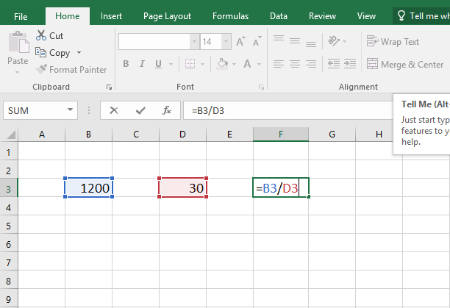
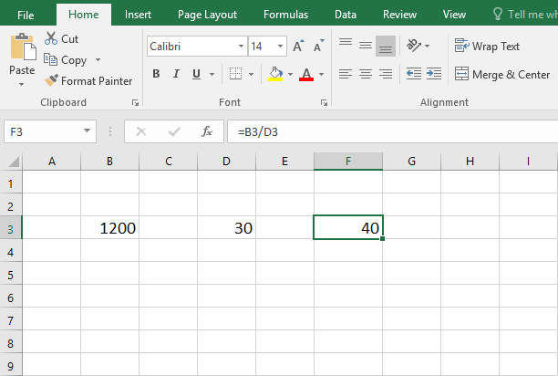
গুণ করা - ( / চিহ্ন )
ফর্মুলা =B3/D3
ফর্মুলা =B3/D3 ( Enter)

Slide 16
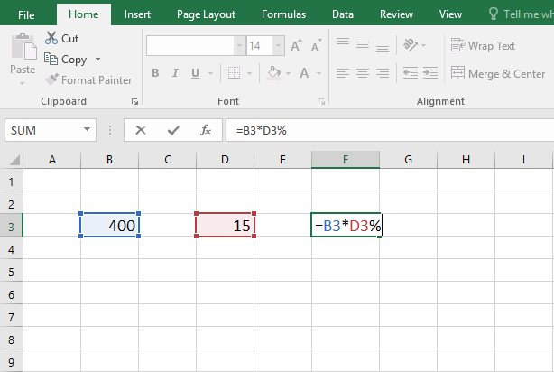
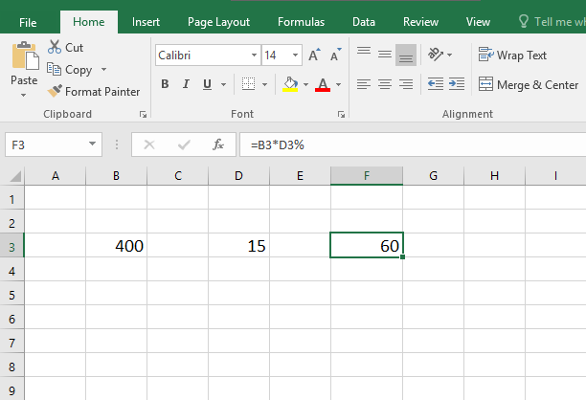
গুণ করা - ( % চিহ্ন )
ফর্মুলা =B3*D3%
ফর্মুলা =B3*D3% ( Enter)

Slide 17
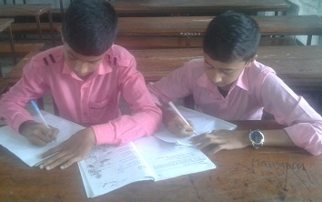
৫
মিনিট
জোড়ায় কাজ
স্প্রেডশিট ব্যবহার করে নিচের সমস্যাগুলোর সমাধান কর
সমস্যা ১- রফিক সাহেব জানুয়ারি মাসে মোট ১৭০৫০ টাকা আয় করেন।তিনি দৈনিক কত টাকা আয় করেন?
সমস্যা ২- ৭২০০ টাকা এর ১২% = কত?

Slide 18
মূল্যায়ন
১। স্প্রেডশিট কী?
উঃ- স্প্রেডসিট হচ্ছে এক ধরনের অ্যাপ্লিকেশন সফটওয়্যার যা তালিকাবদ্ধভাবে ডাটা বিন্যাস,বিশ্লেষণ ও সংরক্ষণে ব্যবহৃত হয়।
২। স্প্রেডশিটে যে কোন ফর্মুলা লিখার আগে কোন চিহ্ন ব্যবহার করতে হয়?
উঃ-স্প্রেডশিটে যে কোন ফর্মুলা লিখার আগে সমান (=) চিহ্ন ব্যবহার করতে হয়।
৩। স্প্রেডশিটে ফাঁকা ঘর বিশিষ্ট স্থানকে কী বলা হয়?
উঃ স্প্রেডশিটে ফাঁকা ঘর বিশিষ্ট স্থানকে সেল(Cell) বলা হয়।
৪। স্প্রেডশিটের মূল উপজীব্য বিষয় কী
উঃ- স্প্রেডশিটের মূল উপজীব্য বিষয় হচ্ছে ফরমূলা।

Slide 19
বাড়ির কাজ
কোন কোন কাজে স্প্রেডশিট ব্যবহার করা হয় তা লিখে আনবে।

Slide 20
সবাইকে
ধন্যবাদ

